Slide 1
FRANKRIKE
En presentasjon av NMS sitt engasjement i landet
©SILJE LØVDAL/NMSU

Slide 2
FRANKRIKE

Slide 3
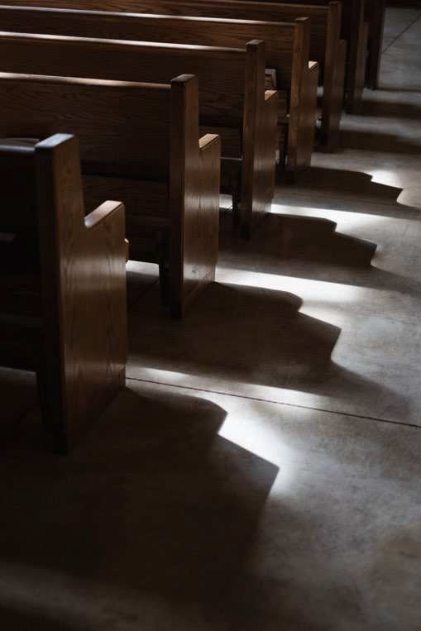
Hvorfor jobber NMS i Europa?
Europa opplever en rask sekularisering og er det eneste kontinentet i historien som har opplevd en slik avkristning innenfra.
NMS ønsker derfor å bruke sin lange erfaring, sammen med partnere fra det globale Sør hvor kirkene er i vekst, til å bringe ny misjonsinspirasjon til Europa.
©UNSPLASH

Slide 4
DETTE ER VI MED PÅ:
Planting av menigheter på nye steder
Ny start i eldre menigheter
Oppbygging av kristne fellesskap for ungdom
©SILJE LØVDAL/NMSU

Slide 5
NMS samarbeider med Den forente protestantiske kirken i Frankrike (EPUdF).
EPUdF er en sammenslåing av den reformerte og den lutherske kirken i Frankrike
©EPUdF

Slide 6
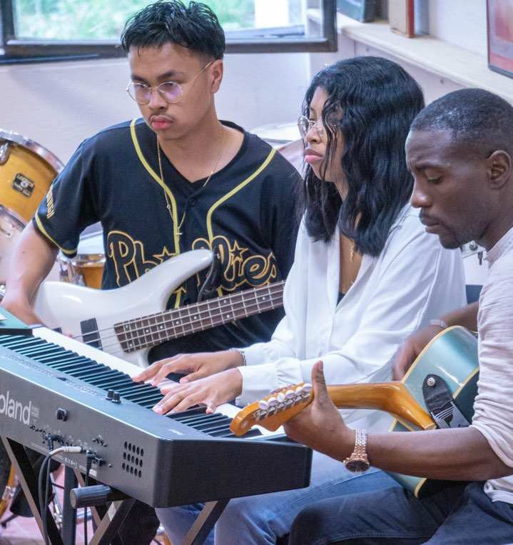
Vi har vært med på å stifte ungdomsorganisasjonen Mission Jeunesse (MiJi).
MiJi hjelper ungdom i Paris til selv å kunne lære opp andre til å bli med i lovsangsband, bli ungdomsledere og holde andakter.
© MISSION JEUNESSE

Slide 7
Målet er å nå ut til ungdommer og nye grupper som tidligere ikke har blitt inkludert.
©UNSSPLASH

Slide 8
Vi sender hvert år ettåringer via Ucrew for å jobbe med barne- og ungdomsarbeid.
© SILJE LØVDAL

Slide 9
Arbeid i Pertuis
Menigheten vil bli misjonal og være en tydelig stemme i lokalsamfunnet
©UNSPLASH

Slide 10
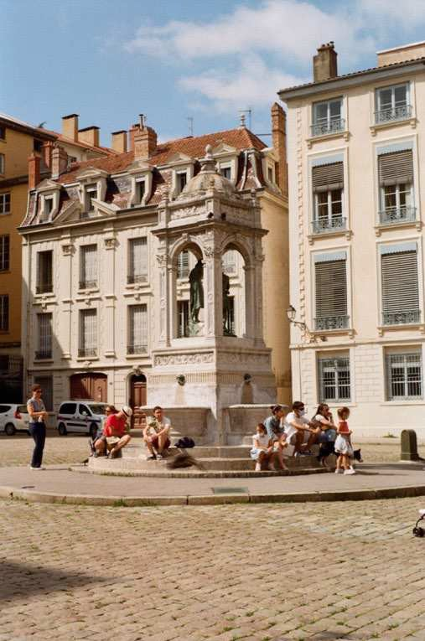
Arbeidet i Lyon og Nice
NMS starter studentmenigheter sammen med sin brasilianske partner, Missão Zero og den lokale franske kirken
@UNSPLASH

Slide 11
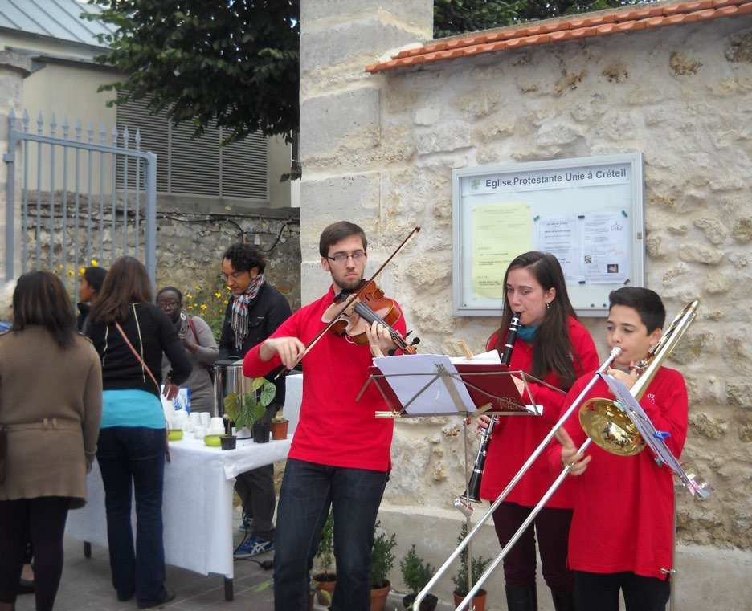
Arbeidet i Créteil
NMS har vært med og plante menighet i en forstad til Paris. Dette er nå en vanlig menighet med lokal prest
©RAFI RAKOTOVAO

Slide 12
Arbeidet i Champigny
Kirken får nytt bygg og ønsker å benytte muligheten til å bli misjonal
©UNSPLASH

Slide 13
Finn historier, blogg og mer informasjon om menighetens misjonsprosjekt her:
nms.no/finndinmenighet

Slide 14
NMS sin visjon er
EN LEVENDE KIRKE OVER HELE JORDEN
TAKK for at du er med og bidrar til det!

Slide 15
SAMMEN
forandrer
VI VERDEN!
©SILJE LØVDAL

